Slide 1
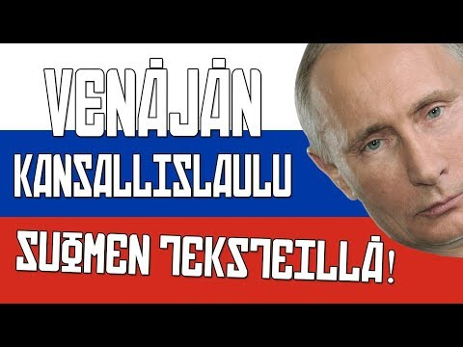
Venäjä
Russia
Россия

Slide 2


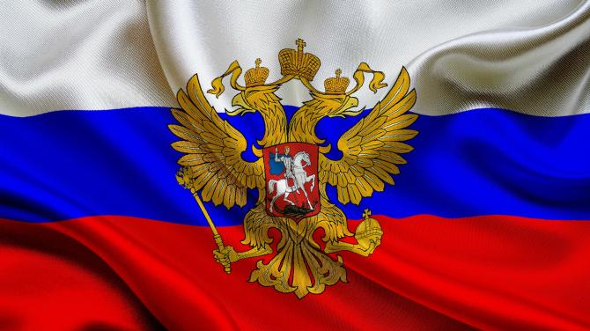



Miten Venäjän lippu vaihtui
1858-1883 1914 -1917 1918-1954
1954-1991 1991-1993 1883-1914 ja 1993-?

Slide 3
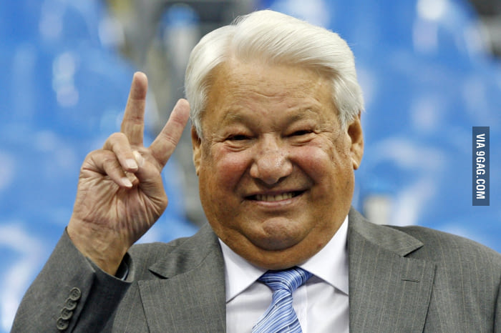
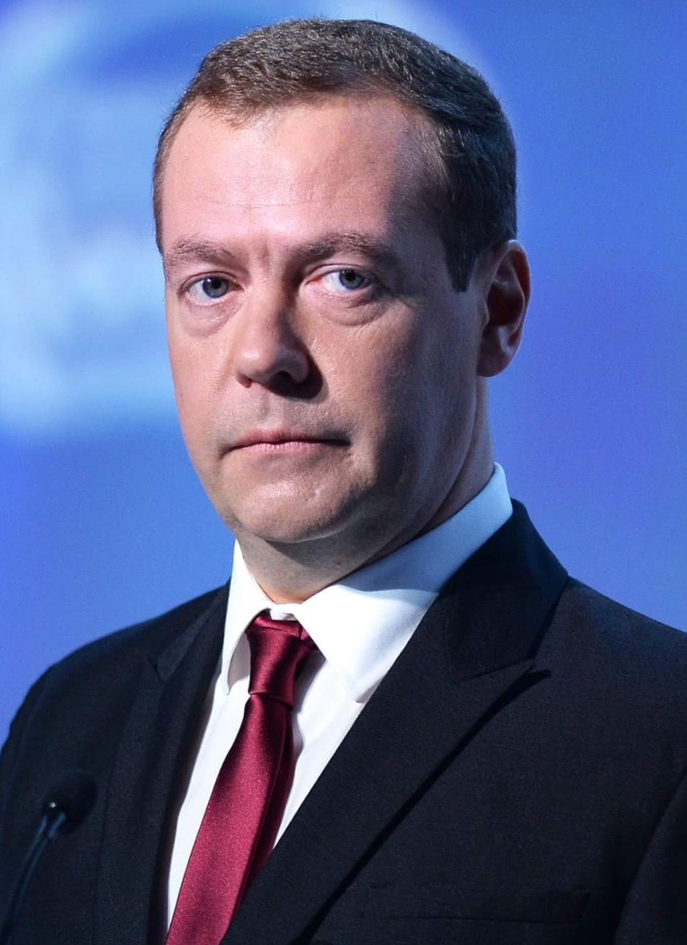
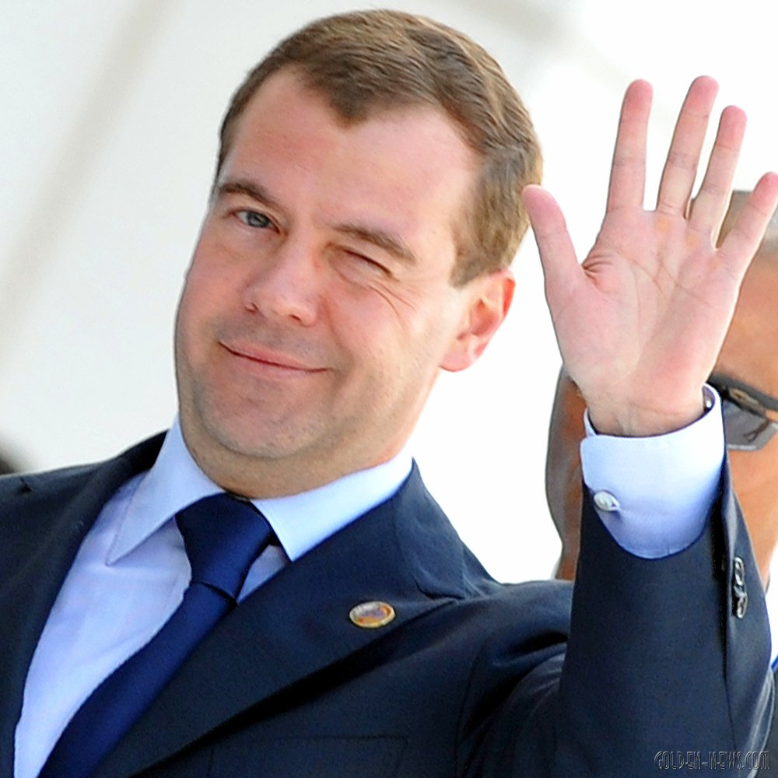
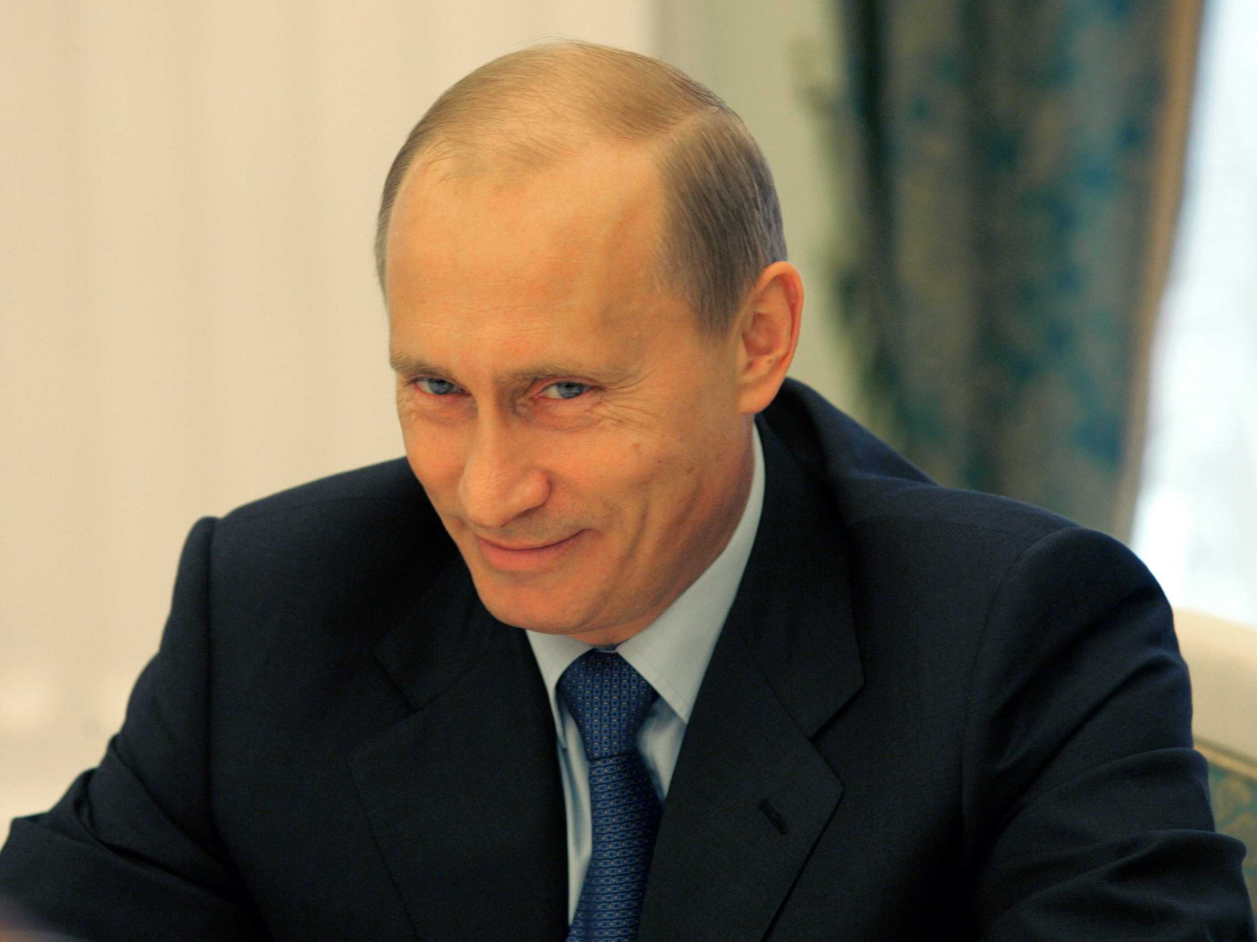
Venäjän Presidenttejä
BORIS NIKOLAEVICH ELCIN
(1931-2007)
VLADIMIR VLADIMIROVICH PUTIN
(1952)
DMITRIY ANATOLIEVICH MEDVEDEV
(1965)

Slide 4
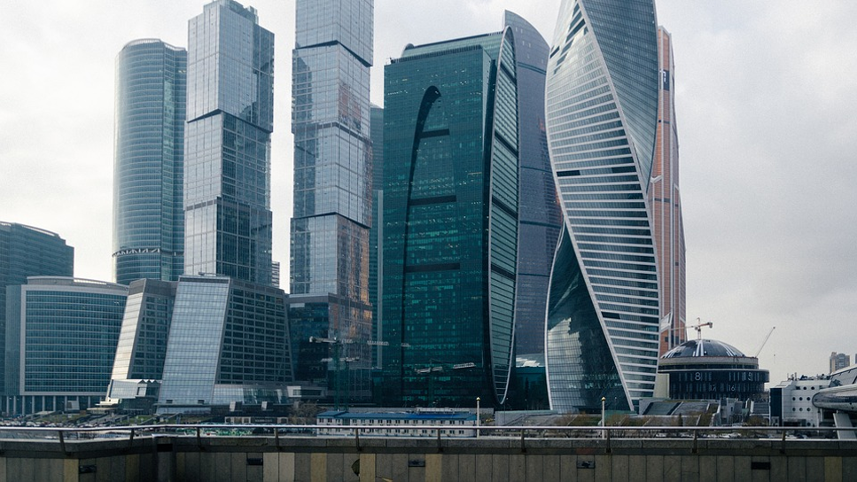
Moskova
Moskova ei ollu Venäjän pääkaupunki alusta alkaen. Venäjän ensimmäinen pääkaupunki oli Kiova sen jälkeen oli Moskova sen jälkeen Pietari ja sitten uudestaan Moskova. Moskova on saanut nimensä joelta joka on lähellä Moskovaa On kaksi versiota siitä että mistä on tullu sana Moskva (Moskova). Ensimmäinen versio kertoo että Moskva sana tulee Suomesta. Joen rannikoilla on asunut muinaisija suomalais heimoja, niin mosk on "karhu" ja va on "vesi". Toinen versio kertoo että slaavit on antanu Moskovalle nykyisen nimen. Moskva slaavin kielellä tarkoittaa "märkä".

Slide 5
Moskova ei ollu Venäjän pääkaupunki alusta alkaen. Venäjän ensimmäinen pääkaupunki oli Kiova sen jälkeen oli Moskova sen jälkeen Pietari ja sitten uudestaan Moskova. Moskova on saanut nimensä joelta joka on lähellä Moskovaa On kaksi versiota siitä että mistä on tullu sana Moskva (Moskova). Ensimmäinen versio kertoo että Moskva sana tulee Suomesta. Joen rannikoilla on asunut muinaisija suomalais heimoja, niin mosk on "karhu" ja va on "vesi". Toinen versio kertoo että slaavit ovat antaneet Moskovalle nykyisen nimen. Moskva slaavin kielellä tarkoittaa "märkä". ​

Slide 6

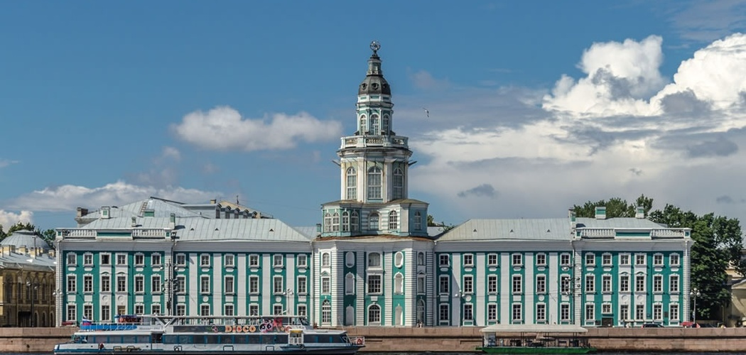

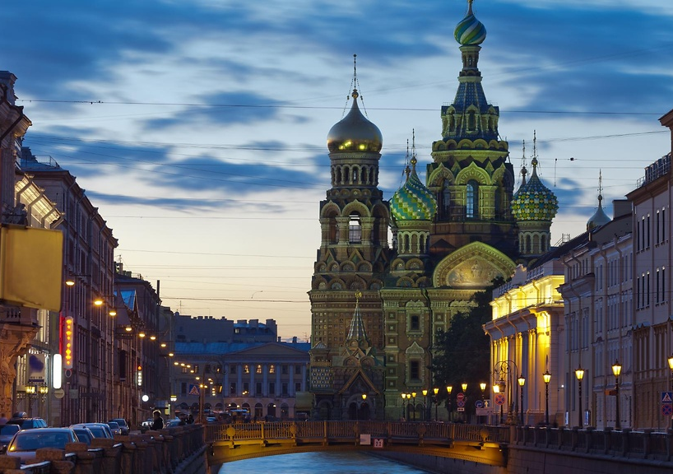
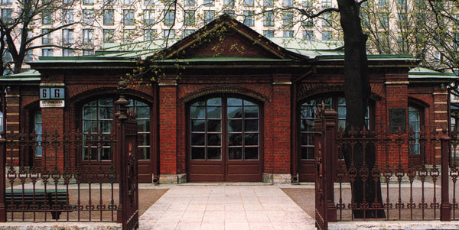


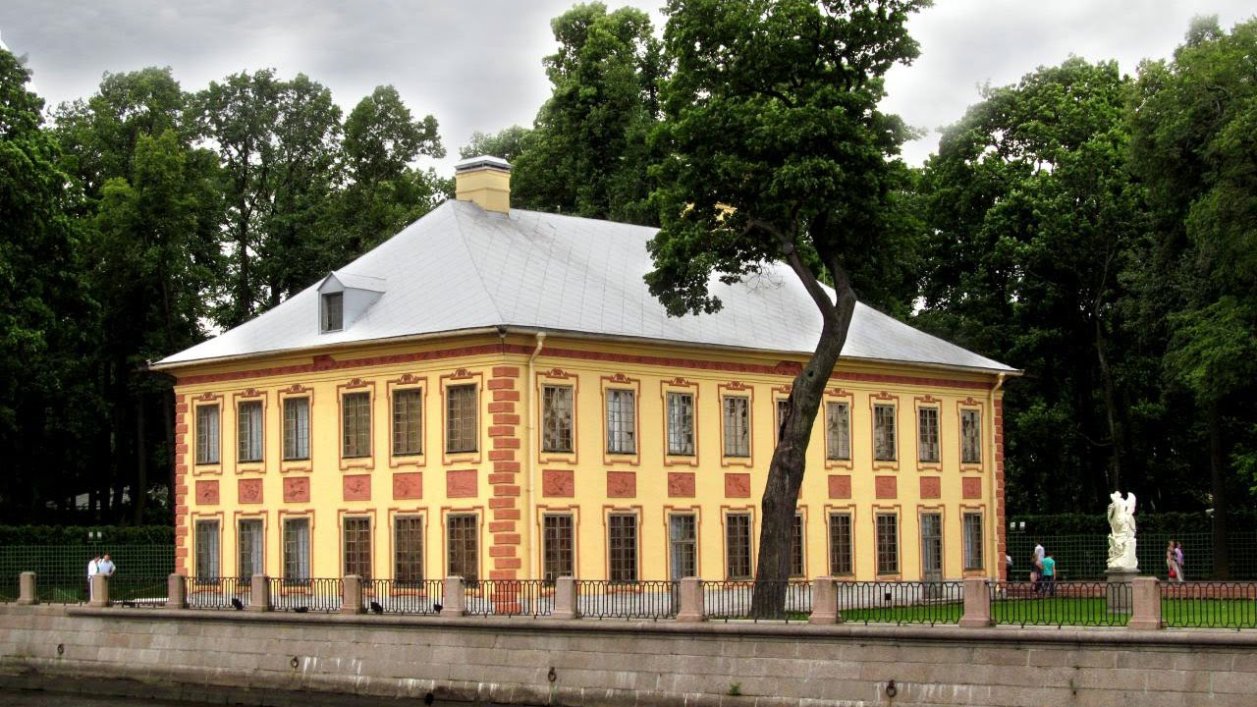

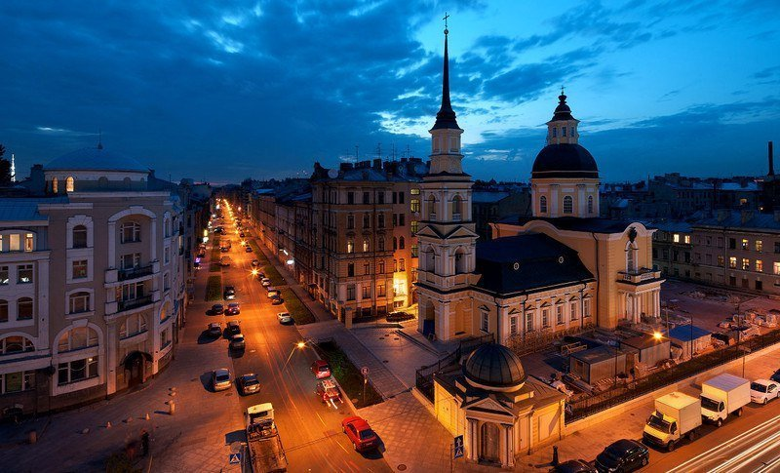

Pietari Санкт- Петербург
PIETARI ON VENÄJÄN KULTTUURIN PÄÄKAUPUNKI.
PIETARI ON KAUNIS PAIKKA JOSSA ON SÄILYNYT PALJON UPEITA RAKENNUKSIA.
PIETARI PERUSTETTIIN LUVULLA 1703.
PIETARI OLI VENÄJÄN PÄÄKAUPUNKI VUOSINA 1712-1918

Slide 7
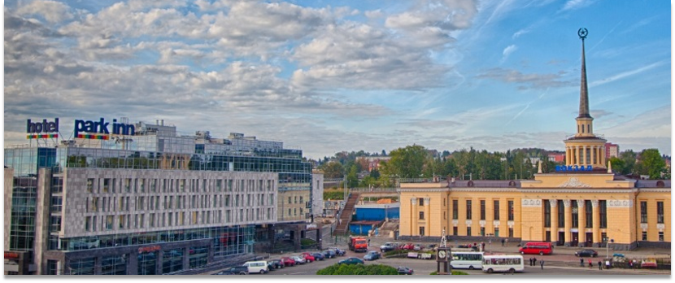
Petroskoi Karjalan tasavallan pääkaupunki
-Petroskoi oli alkuperin perustettu siihen tarkotukseen, että siellä rakentaisiin Aleksanteri Suuren upea laivasto. Vasta 1777 luvulla siitä tuli kaupunki.

Slide 8
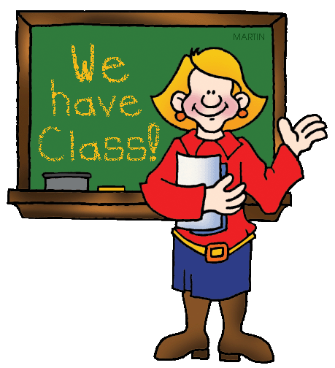
Venäläiset Koulut
VENÄJÄLLÄ KAIKKI KÄYVÄT KOULUA.
KOULURUUASTA PITÄÄ MAKSAA JA KAIKILLA POJILLA JA TYTÖILLÄ ON KOULUKOHTAISET VAATTEET.
VÄLINEITÄ JA VIHKOJA PITÄÄ OSTAA.
KÄNNYKKÄÄ SAA KÄYTTÄÄ VAIN OPETTAJAN LUVALLA

Slide 9
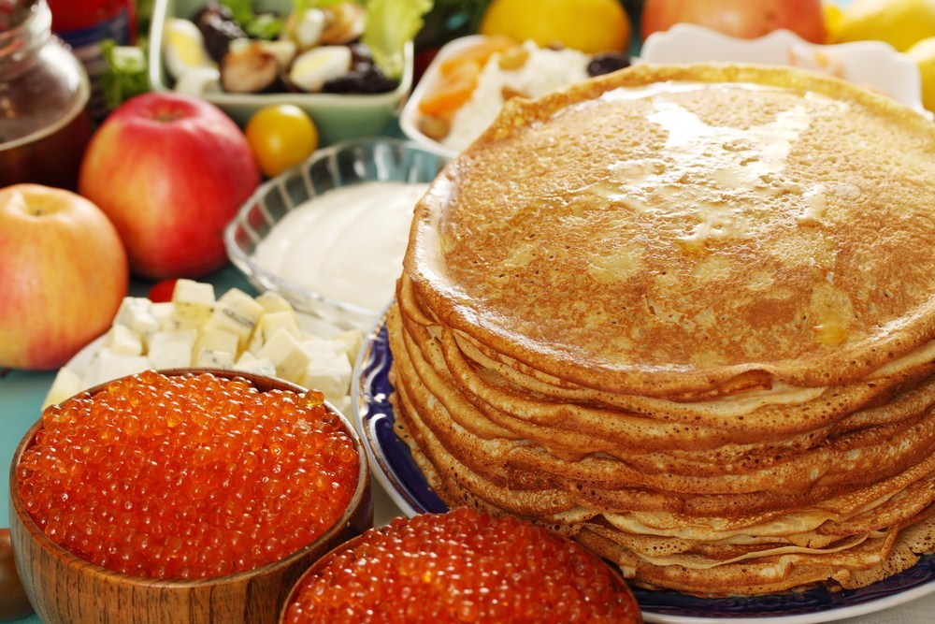
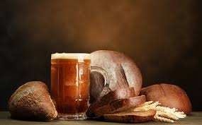
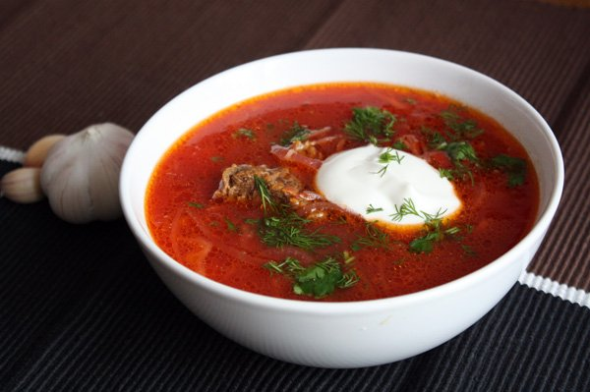
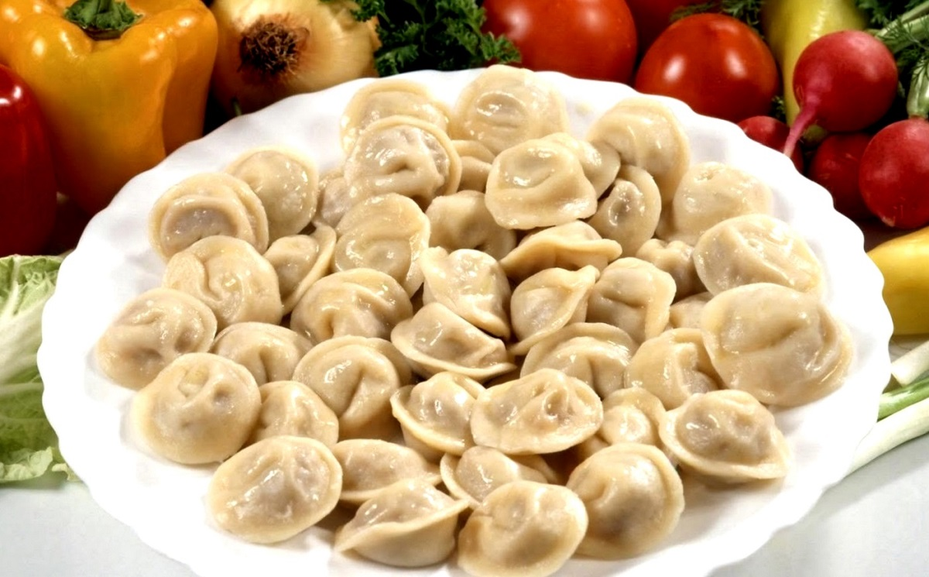
Venäläinen Ruokakulttuuri
BLINI
Vähän niin kuin lettu
PELMENI
Lihapulla taikinan sisällä.
KVAS
Kotikalja

Slide 10
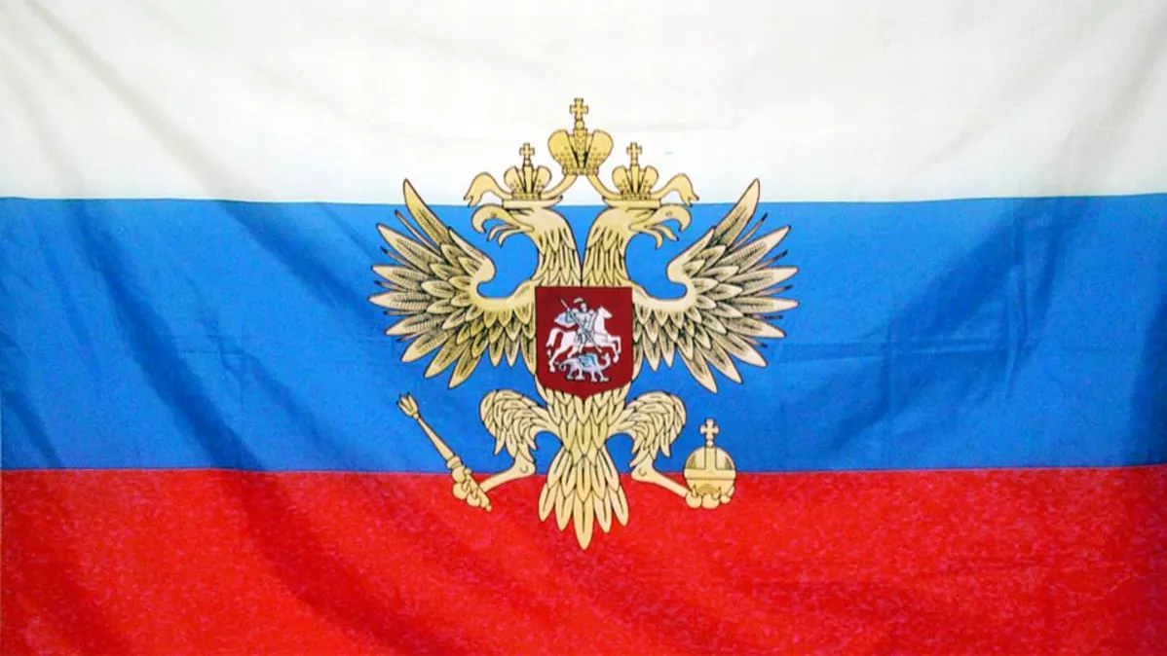
Venäjänkielisiä Sanoja
KOULU
OPETTAJA
MUSIIKKI
RUOKA
PIETARI
MYLLY
AUTO
IHMINEN
ШКОЛА
УЧИТЕЛЬ
МУЗЫКА
ЕДА
САНКТ-ПЕТЕРБУРГ
МЕЛЬНИЦА
МАШИНА
ЧЕЛОВЕК

Slide 11
TEKIJÄT
Denis Bergkhalt
Rostislav Tishchenko 7C

